Slide 1
软件工程各章问题一览 附作业参考答案
2022/6/22

Slide 2
小结
第一章
软件工程概述
（1）什么是软件？软件的特点？
（2）软件危机的定义。
（3）产生软件危机的原因？软件危机现在还存在吗？
（4）解决软件危机的途径是什么？
（5）什么是软件工程？
（6）软件工程研究的内容是什么？
（7）提高软件质量的手段。
（8）什么是软件生命期？
（9）瀑布模型每一阶段的含义。瀑布模型的优缺点。
（10）快速原型、增量模型的定义，特点。
（11）敏捷模型解决什么问题？

Slide 3
小结
第二章
可行性研究
（1）可行性分析任务是什么？
（2）可行性分析的内容？
（3）经济可行性：代码行技术(LOC代码规模统计）；
（4）LOC是什么的含义，是什么的单位。
（5）什么是人月，人月是什么的单位。“人月”与“人时”的换算关系；
（6）数据流图包含的要素，数据流图的画法。
（7）画数据流图的注意点。
（8）数据字典的内容；

Slide 4
第三章
需求分析
（1）需求分析的任务；
（2）需求包含的内容；
（3）需求获取的手段方法；
（4）需求报告的作用是什么，需求报告的主要内容有哪些，写作需求文档的注意事项。
（5）需求建模时，除了可以使用数据流图数据字典之外，还有哪些需求建模手段？
- E-R图；状态变迁图；以及UML建模工具；
（6）判定树、判定表；
（7）需求文档的质量属性有哪些；
（8）什么是SA建模方法，掌握SA建模图；

Slide 5
小结
第四章
总体设计
（1）概要设计的工作内容是什么？
（2）模块的定义，模块化设计的重要指导思想是什么。
（3）什么是耦合，具体由哪些耦合方式？
（4）模块之间联系的原则。
（5）什么是内聚，内聚有哪些类型。设计时应追求什么内聚？
（6）模块化的基本原则。
（7）模块的评价标准。
（8）什么是模块的深度广度；
（9）什么是扇入扇出；
（10）什么是控制域作用域；
（11）模块设计时的启发式规则有哪些；
（12）什么是变化流，什么是事务流；会进行甄别；
（13）层次图，结构图。
Notes:
总体（概要）设计的内容是什么。
将系统划分成模块
决定每个模块的功能
决定模块的调用关系
决定模块的界面，即模块间传递的数据
模块化设计的重要指导思想是什么。
分解、信息隐蔽、确保模块独立性

Slide 6
第五章
详细设计
（1）什么是SD。
（2）详细设计的内容是什么。
（3）详细设计的工具有哪些。都有哪些优缺点。
（4）程序流程图，盒图、pad图，PDL语言。
（5）会将代码、或者程序流程图转换为盒图。
（6）什么是环形复杂度，如何计算程序的环形复杂度。
（7）环路复杂度对编程有什么指导意义。
Notes:
结构程序设计是一种设计程序的技术，它采用自顶向下逐步求精的设计方法和单入口单出口的控制结构。

Slide 7
第六章
编码
（1）编程语言共有的特性有哪些。
（2）什么是编码规范，枚举一些常用的编码规范。
（3）什么是程序内文档。如何做程序内文档（或者注意点有哪些）。
（4）枚举提高程序局部效率（代码效率）的方法。

Slide 8
小结
第七章
测试
（1）测试的目的，测试和审查（静态测试）的关系。
（2）什么是软件缺陷，试举一些软件缺陷的例子。
（3）为什么说：测试发现的错误中的80%很可能是由程序中20%的模块造成的。如何使用这个原理。
（4）什么是白盒测试，什么情况需要进行白盒测试？
（5）为什么需要白盒测试，只进行功能测试是否可以？
（6）白盒测试方法有哪些，满足条件覆盖的测试用例，是否一定满足判定覆盖？
（7）什么是基本路径，如何寻找基本路径？
（8）遇到循环语句，如何进行测试？
（9）代码完成后，应当按照什么样的测试步骤进行测试。
（10）单元测试如何完成。
（11）什么是驱动模块，什么是桩模块？
（12）自顶向下集成测试，需要构筑驱动模块还是桩模块？
（13）什么是黑盒测试，黑盒测试有哪些方法？什么情况进行黑盒测试？
（14）除功能测试之外，系统测试还需要包含哪些测试（至少枚举3条）。
（15）什么是回归测试？为什么要进行回归测试？
（16）α测试和β测试是什么含义？

Slide 9
小结
第八章
维护
（1）维护的概念。
（2）维护的种类、各类的特点。
（3）纠错型维护的方法：程序运行发现了错误，如何定位错误、确认问题点？（综合问题，答案在维护和调试里面）
（4）修改错误代码的注意点有哪些？试着枚举至少3条。
（5）什么是再工程。什么是逆向工程。
Notes:
程序运行发现了错误，如何定位错误、确认问题点？（综合问题，答案在维护和调试里面）
确认故障问题发生的软件和操作步骤
- 发生时日
- 该当制品名、版本
- OS版本
- 现象的内容
发生时的现象、事前的操作内容、发生后的操作（确认是否有log的写入）、
再现性的有无
- 确认其他运行的SW
- ＨＷ的器械名称（打印机名、网络）
- ＬＯＧ文件（event log、其它log）
在对应的软件代码里面定位排错
在输出储存器内容
打印语句
使用debug工具进行跟踪运行
定位的策略：
试探法
回朔法
对分法
归纳法

Slide 10
小结
第十三章
管理
（1）软件项目管理的内容包含哪些。至少枚举3条。
（2）甘特图一般用来描述什么内容？试举例说明。
（3）作为一个合格的软件开发人员的条件有哪些，试枚举5条以上。
（4）评价软件质量的因素（试枚举评价软件质量的方面）。
（5）什么是SQA。
（6）软件配置管理的目标、内容、和对象。
（7）配置管理工具举例。
（8）基线的概念。
（9）CMM的5个级别。
（10）如何确保软件的质量（综述题目）。

Slide 11
往年试题类型
选择题
判断对错
简答题
简述题
大题2~3道左右

Slide 12
祝大家取得好成绩！
END

Slide 13
作业2
估算小学生速算练习软件的开发时间和成本。

Slide 14
参考答案
功能 | 估算代码 行数（L） | 生产率 （行/人月） | 每行 成本 （元/行） | 成本 （元） | 人力 （人月）
UI接口 | 3000 | 1008 | 9.92 | 29760 | 2.98
试题生成 | 1000 | 504 | 19.84 | 19840 | 1.98
评分 | 800 | 504 | 19.84 | 15872 | 1.59
统计 | 500 | 504 | 19.84 | 9920 | 0.99
登录 | 800 | 504 | 19.84 | 15872 | 1.59
合计 | 6100 |  |  | 91264 | 9.13
设生产效率：按照 3L/人H的标准计算，即： 504L/人月。
每行成本 = 每人月成本（元）/生产率（行/人月）
例假设每人月成本：10000元/人月，生产率为504行/人月
则：每行成本 = 10000/504 = 19.84元/行。
答：总计需要9.13人月的项目，投入3人，则需3.04个自然月来完成。
开发成本： 9.13人月 * 1万元/人月 = 9.13万元。

Slide 15
问题点
个别同学只计算了工作量（人月），没有给出开发时间；
缺少最后给出结论的“答”环节；
对比按照工程阶段估算，这块理解有些问题；
作业答题思路还不够完成清晰；
有些同学除了基本开发费用，还给出了培训费等其他费用，也不错；

Slide 16
作业3
根据以下判定树，作出对应判定表
已过期---
金额 > 500
未过期---发出批准单,提货单
检查订购单
已过期---发出批准单，提货单和通知单
金额 <= 500
未过期---

Slide 17
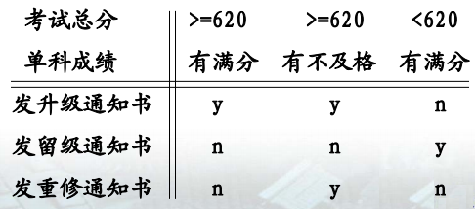
例子

Slide 18
参考答案
金额 | >500 |  | <=500
是否过期 | 已过期 | 未过期 | 已过期 | 未过期
发批准单 | - | Y | Y | -
发提货单 | - | Y | Y | -
发通知单 | - | - | Y | -
Y：执行相关操作

Slide 19
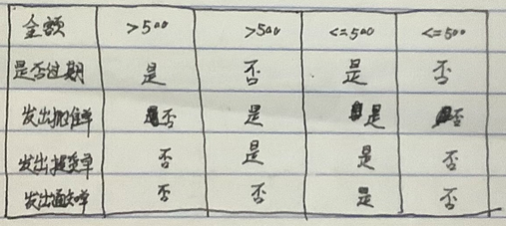
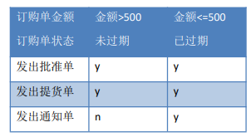
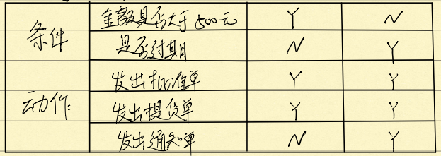
问题点
格子线有不画的，或者画不全的；
不规范的表头

Slide 20
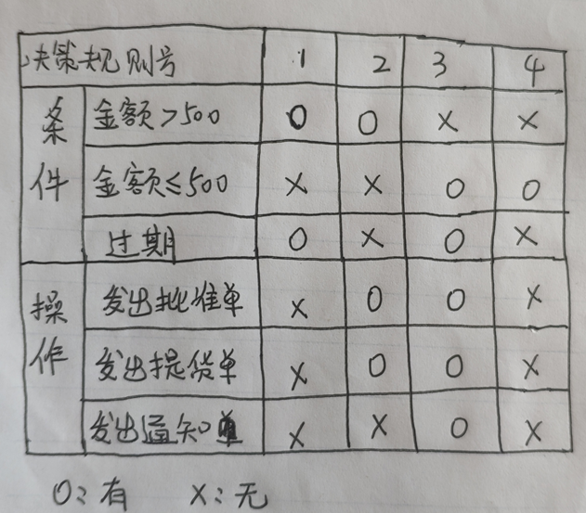
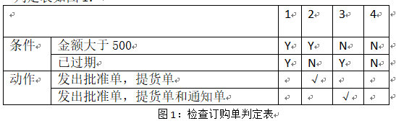
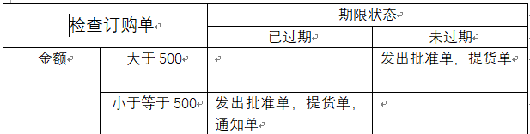
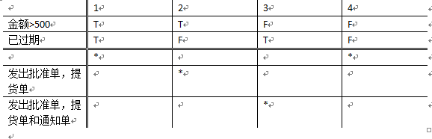
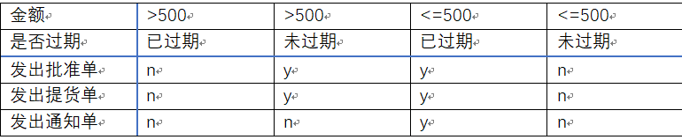
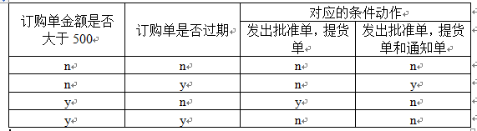
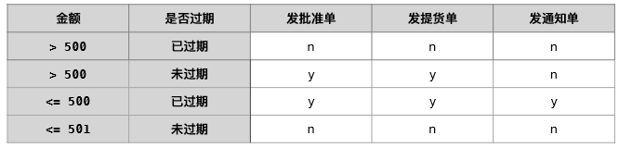
往届问题点
Action未细化
不规范的符号
可以分类合并

Slide 21
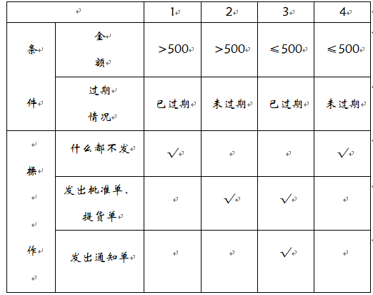
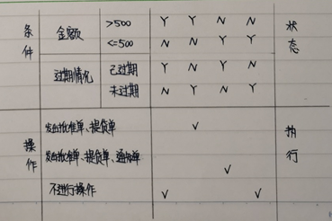
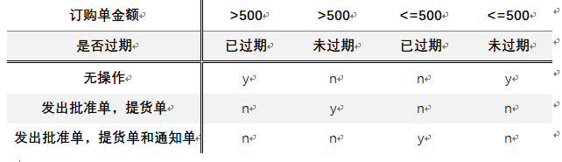
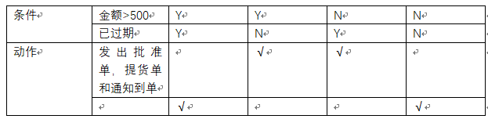
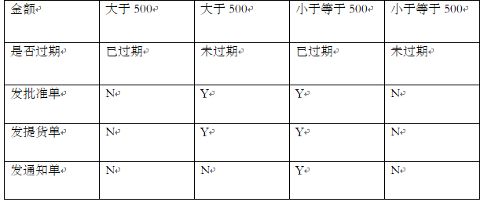
往届其他问题点的例子
Action未细化
尽量不用文字

Slide 22
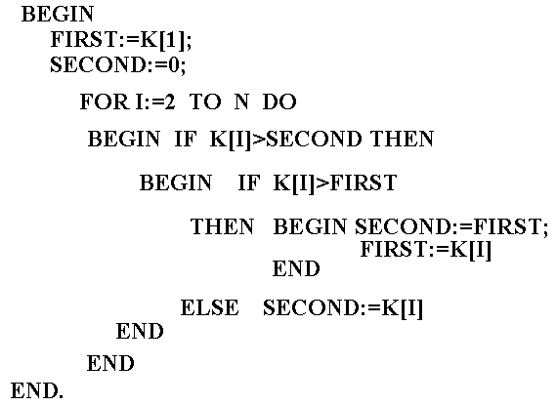
作业4
画出以下程序的盒图。
FIRST=K[I]
SECOND=0
SECOND
=FIRST
FIRST=K[I]
K[I]>FIRST
I：=2 to N
K[I]
>SECOND
SECOND
=K[I]
22

Slide 23
参考答案
FIRST=K[I]
SECOND=0
 | I：=2 to N
 | K[I]>SECOND
 |  | K[I]>First
 |  | SECOND =K[I] | SECOND=FIRST FIRST=K[I]
F
T
F
T

Slide 24
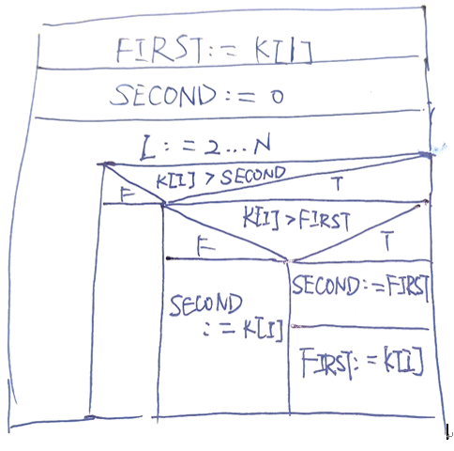
这个也正确

Slide 25
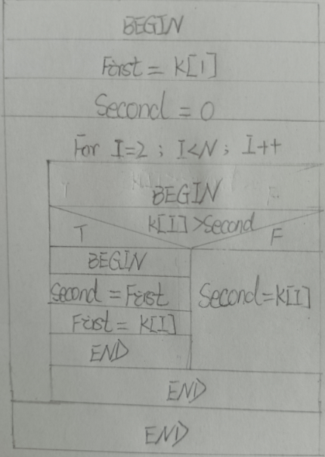
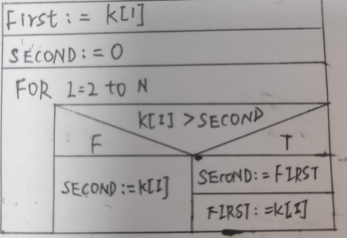
问题点1
少了一个条件
不需要end

Slide 26
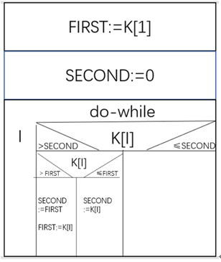
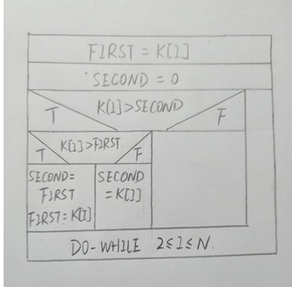
问题点2
循环写的不对

Slide 27
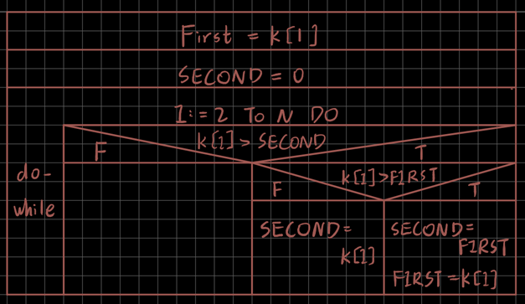
问题点3
左侧“do-while”多余

Slide 28
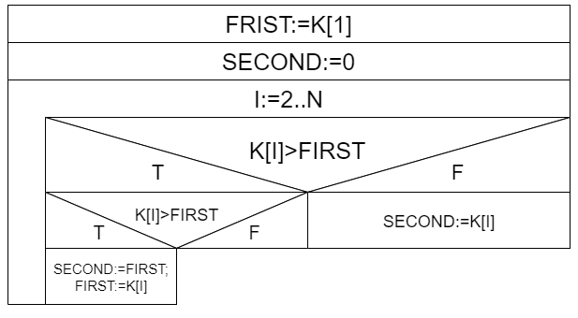
问题点4
这个确定是盒图？

Slide 29
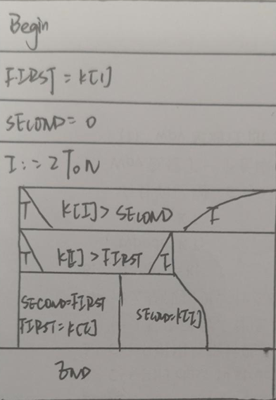
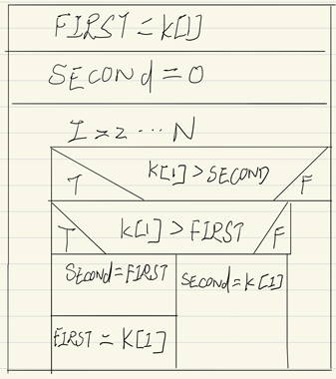
问题点5
判定与下方对应关系，线画的不正确

Slide 30
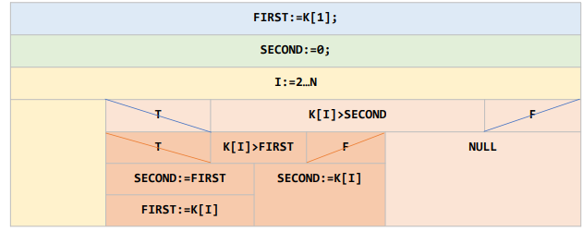
问题点6
TF的位置有问题

Slide 31
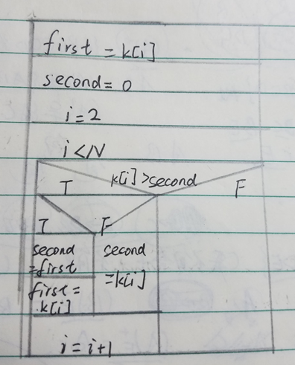
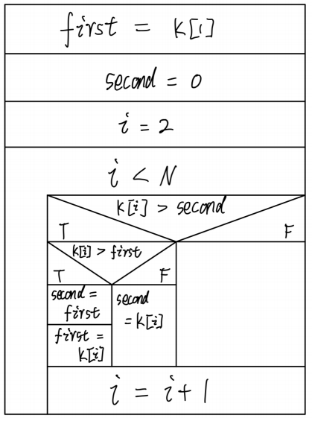
问题点7
循环不是这样画，不需要i+1

Slide 32
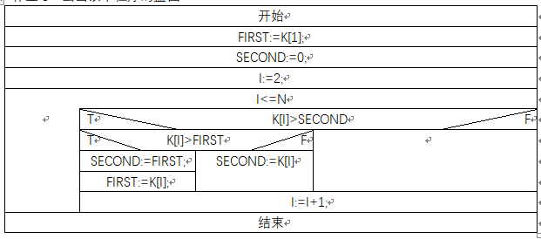
往届问题点
循环不是这样画，不需要i+1

Slide 33
END。

